Slide 1
ACOLHIDA DOS ALUNOS DO CURSO TÉCNICO EM LOGÍSTICA
04/02/2019
COORDENADORIA TÉCNICO-PEDAGÓGICA

Slide 2
O QUE É A CTP?
A Coordenação Técnico-Pedagógica (CTP) do IFCE é o setor responsável pelo planejamento, acompanhamento e avaliação de ações pedagógicas desenvolvidas no campus. Colabora na formulação e reformulação contínua de intervenções pedagógicas que favoreçam o alcance de resultados satisfatórios quanto ao processo ensino-aprendizagem.

Slide 3
ALGUMAS ATIVIDADES DA CTP
Acompanhamento pedagógico / acadêmico do discente
acompanhamento do regime de exercício domiciliar do discente
Análise de solicitações dos estudantes
apoio à monitoria
Acompanhamento disciplinar do discente
Oficinas pedagógicas para os estudantes
Assessoramento ao departamento de ensino, coordenações dos cursos e docentes

Slide 4
A CTP É FORMADA POR...
Coordenadora: Marcília Macedo
Iveline Lima - Técnica em assuntos educacionais
Reginaldo Aguiar - Técnica em assuntos educacionais
Edilene Teles – Pedagoga
Fills Sousa– Assistente de aluno
Márcia Bandeira- Assistente de aluno

Slide 5
REGULAMENTO DO IFCE
O Regulamento de Organização Didática (ROD) do Instituto Federal do Ceará, aprovado pelo Conselho Superior da Instituição, tem o objetivo de tornar homogêneas as atividades acadêmicas em todos os campi e auxiliar o funcionamento da administração institucional.

Slide 6
APROVEITAMENTO E VALIDAÇÃO
DO APROVEITAMENTO DE ESTUDOS
SEÇÃO I - DO APROVEITAMENTO DE COMPONENTES CURRICULARES
Art. 130. O IFCE assegurará aos estudantes ingressantes e veteranos o direito de aproveitamento dos componentes curriculares cursados, mediante análise, desde que sejam obedecidos os dois critérios a seguir:
I. o componente curricular apresentado deve ter, no mínimo, 75% (setenta e cinco por cento) da carga horária total do componente curricular a ser aproveitado;
II. o conteúdo do componente curricular apresentado deve ter, no mínimo, 75% (setenta e cinco por cento) de compatibilidade com o conteúdo total do componente curricular a ser aproveitado

Slide 7
TRANCAMENTO DE MATRÍCULA
Art. 151. O estudante regularmente matriculado poderá requerer, a qualquer tempo, trancamento de matrícula, desde que não seja no seu primeiro período letivo.

Slide 8
JUSTIFICATIVA DE FALTAS
SEGUNDA CHAMADA
DA JUSTIFICATIVA DE FALTAS
Art. 109. O estudante que faltar em dia letivo poderá apresentar justificativa em até 5 (cinco) dias letivos após o primeiro dia de ausência.
DA SEGUNDA CHAMADA
Art. 110. O estudante que faltar no dia da avaliação poderá requerer sua realização em segunda chamada, em até 5 (cinco) dias letivos subsequentes à primeira.
§ 1º A solicitação de segunda chamada poderá ser requerida pelo próprio estudante, pelo seu responsável ou pelo seu representante legal.

Slide 9
Capítulo II - DOS DIREITOS E DEVERES DO GRUPO DISCENTE
SEÇÃO I - DOS DIREITOS DO GRUPO DISCENTE
I. receber educação de qualidade, que promova o seu desenvolvimento profissional e humano;
II. requerer providências aos órgãos que integram a estrutura básica regimental do IFCE, quando se considerar lesado em seus legítimos interesses;
III. solicitar à coordenadoria de seu curso orientação para solução de eventuais dificuldades na vida acadêmica;
IV. organizar-se, por meio de suas entidades representativas (Grêmio Estudantil ou Centro Acadêmico), para a intermediação de questões de interesse coletivo do grupo discente;
V. ter representação no conselho de classe ou colegiado de curso, quando houver;
VI. utilizar a biblioteca e demais dependências de ensino do IFCE, observando as normas que disciplinam seu funcionamento inclusive horários de atendimento;
VII. receber assistência médica, odontológica, psicológica, e de outros serviços, de acordo com as possibilidades e normas do IFCE;

Slide 10
Capítulo II - DOS DIREITOS E DEVERES DO GRUPO DISCENTE
SEÇÃO I - DOS DIREITOS DO GRUPO DISCENTE
VIII. participar das atividades pedagógicas, desportivas, culturais, científicas, tecnológicas e lúdicas organizadas pelo IFCE;
X. usufruir de franco acesso à internet nos terminais de computadores da biblioteca nos seus horários de funcionamento;
XI. apresentar ao grupo docente ou aos órgãos competentes da gestão do IFCE, sugestões que visem ao aprimoramento da instituição e à melhoria da qualidade do ensino e ter assegurado o direito de resposta fundamentada em até 30 (trinta) dias;
XII. receber em caso de doença, socorro de emergência quando estiver dentro ou fora do campus, desde que em atividade didático-pedagógica promovida pelo IFCE. Após assistido, ser encaminhado aos seus familiares para continuidade de tratamento;
XIII. denunciar, tendo assegurado o anonimato, o mau uso do patrimônio público, depredações e atos de vandalismo, condutas ilícitas, por parte dos pares e servidores.

Slide 11
Capítulo II - DOS DIREITOS E DEVERES DO GRUPO DISCENTE
SEÇÃO I - DOS DIREITOS DO GRUPO DISCENTE
DO ATENDIMENTO AO REGIME DE EXERCÍCIOS DOMICILIARES
Art. 182. Se impossibilitado de frequentar as aulas por um período igual ou superior a 15 (quinze) dias, o estudante poderá requerer RED na forma da Lei, desde que esteja contemplado em pelo menos um dos itens abaixo:
I. estudante em estado de gravidez com laudo médico;
II. estudante acometido de doençasinfectocontagiosas ou outros estados que impossibilitem sua frequência às atividades de ensino, desde que se verifique a conservação das condições intelectuais e emocionais necessárias para o prosseguimento da atividade acadêmica.
Art. 183. Para que o estudante seja submetido ao RED é necessário oficializar pedido, mediante requerimento protocolado e enviado à coordenadoria de curso num prazo mínimo de 5 (cinco) dias letivos do início do afastamento e não superior a 30 (trinta) dias.
§ 1º No referido requerimento, deverão ser anexados o laudo do médico responsável com sua assinatura e o número de sua matrícula no Conselho Regional de Medicina (CRM), além do período do afastamento e a especificação acerca da natureza do impedimento.

Slide 12
SEÇÃO II - DOS DEVERES DO GRUPO DISCENTE
I. acatar as normas disciplinares do campus e deste ROD, colaborando com o devido
cumprimento;
II. respeitar e cumprir as deliberações e orientações do Conselho Superior do IFCE, da Reitoria, da Direção-Geral do campus e demais órgãos regimentais da instituição;
III. ser assíduo e pontual às atividades de ensino programadas;
IV. cumprir o regulamento do sistema de bibliotecas do IFCE;
V. tratar com cordialidade e respeito toda a comunidade do IFCE, inclusive visitantes;
VI. receber os novos colegas com dignidade e sociabilidade, contribuindo para a adaptação deles à instituição, sem discriminação de qualquer espécie
VII. portar-se sempre de acordo com os princípios da ética e da moral;
VIII. contribuir para a manutenção da limpeza das dependências da instituição e zelar por seu patrimônio;
IX. cooperar, no âmbito de suas atividades, para manter o prestígio e o bom nome do IFCE;
X. frequentar as dependências do IFCE com trajes adequados, de acordo com o regimento interno ou normas das dependências de cada campus;
XI. responsabilizar-se pelos materiais escolares e pertences particulares levados para o IFCE;

Slide 13
SEÇÃO IV - DAS PROIBIÇÕES AO GRUPO DISCENTE
I. aplicar trotes a estudantes novatos ou veteranos;
II. proferir, no âmbito da instituição ou em atividades didático-pedagógicas desenvolvidas
fora desta, palavras e/ou gestos obscenos;
III. efetuar transações comerciais dentro da instituição que não estejam de acordo com o
regimento interno do campus;
IV. usar e/ou depositar no interior da instituição ou em atividades didático-pedagógicas
desenvolvidas fora desta, bem como no uso do transporte escolar, material explosivo,
armas, bebidas alcoólicas e/ou entorpecentes, bem como se apresentar embriagado ou
sob o efeito de substâncias psicotrópicas, narcóticas ou alucinógenas;
V. colar, pregar ou parafusar ilustrações e outros instrumentos de comunicação em lugares inadequados (armários, banheiros, camas e paredes);
VI. desperdiçar alimentos fornecidos pela instituição;
VII. acessar ou promover o acesso a material ou sites com conteúdo pornográfico no âmbito da instituição, bem como fora dela quando em atividade didático-pedagógica e no uso do transporte escolar;
VIII. pichar, sujar as paredes e destruir publicações;
IX. apropriar-se dos produtos produzidos pela instituição sem a devida autorização;
X. usar o nome da instituição em benefício próprio ou de terceiros;
XI. promover ou aplicar práticas que causem constrangimento a colegas e servidores sob quaisquer formas e meios, incluindo os midiáticos e cibernéticos;

Slide 14
SEÇÃO IV - DAS PROIBIÇÕES AO GRUPO DISCENTE
XII. promover e participar de distúrbios da ordem nos Logradouros e nas demais áreas do IFCE, bem como em atividade didático-pedagógica desenvolvida fora da instituição e no uso do transporte escolar;
XIII. usar aparelhos sonoros, celulares e outros similares nas salas de aula e demais ambientes de ensino e proximidades, durante o horário das aulas somente para fins didáticos com a autorização do docente (Lei nº 14.146, de 25 de junho de 2008);
XIV. agredir física ou verbalmente o colega, o professor ou técnico-administrativo,
colaboradores e visitantes, dentro ou fora do ambiente escolar;
XV. fazer uso de cigarro dentro da sala de aula ou fora dela e no interior do transporte escolar; comparecer à instituição em estado de embriaguez ou sob o efeito de substâncias psicotrópicas, narcóticas ou alucinógenas;
XVI. manter dentro das dependências da instituição animais e objetos de estimação que
venham a comprometer o bom andamento do processo de ensino e aprendizagem, de
convivência e saúde;
XVII. proferir palavras de baixo calão dentro do transporte escolar;
XVIII. dirigir ofensas a transeuntes, pedestres e a populares em geral quando do translado no transporte escolar;
XIX. transitar noslogradouros, nas áreas do IFCE e no transporte escolar com trajes sumários, seminus ou com vestimentas inadequadas para uma instituição de ensino;
XX. exceder-se na manifestação de apreço aos colegas nos logradouros e demais áreas do IFCE;
XXI. realizar o acesso a sites pornográficos ou fazer parte desse tipo de ação por meio dos terminais de computadores do IFCE, incluídos os da biblioteca.

Slide 15
Capítulo III - DAS MEDIDAS DISCIPLINARES E SOCIOEDUCATIVAS APLICÁVEIS AO GRUPO DISCENTE
Art. 196. Os estudantes que infringirem os preceitos disciplinares da instituição, as normas legais e o estabelecido neste ROD poderão receber as seguintes medidas disciplinares, de acordo com a natureza e a gravidade da infração:
I. advertência verbal;
II. advertência por escrito;
III. medida alternativa de caráter educativo;
IV. suspensão;
V. mudança do regime de estudante residente para não residente;
VI. cancelamento de matrícula.

Slide 16
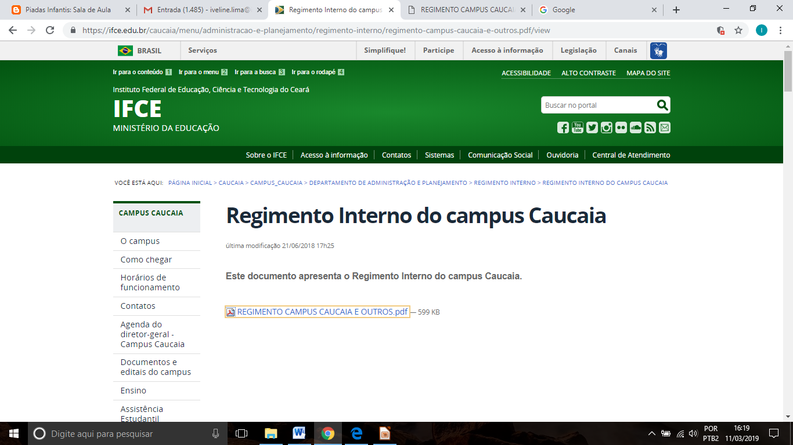
REGIMENTO INTERNO
https://ifce.edu.br/caucaia/menu/administracao-e-planejamento/regimento-interno/regimento-campus-caucaia-e-outros.pdf/view

